Slide 2
ЧЛЕНСТВОТО – най-ценният актив
Маргарита Богданова, ДГ
Ротари клуб Свищов

Slide 3
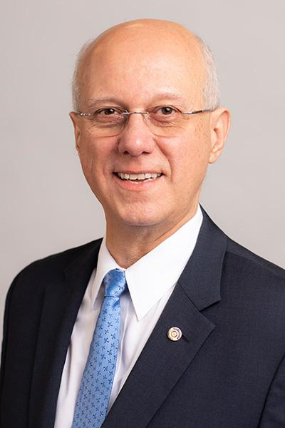
Какво най-много ви вдъхнови от посланията на президента Елект на РИ
Марио де Камарго?
Запишете 3-5 ключови думи

Slide 4
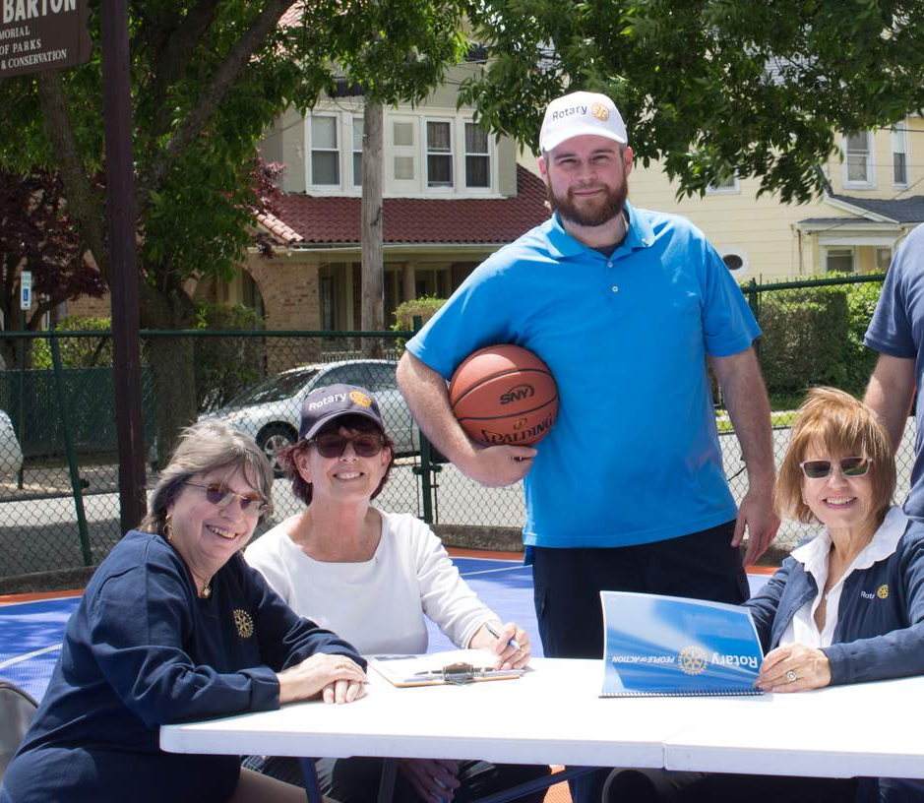
ЧЛЕНСТВОТО – най-ценният актив
Членството не е просто списък с имена – то е сърцето на нашата организация.
Членството - силата на принадлежността, смисълът да бъдеш част от нещо по-голямо,
Нека помним: когато инвестираме в членството, ние инвестираме в бъдещето на нашите клубове, нашите общности и на света, който заедно променяме.

Slide 5

Запознайте се с Анна – президентът, който промени своя клуб
Когато Анна стана президент на своя Ротари клуб, тя бе изпълнена с ентусиазъм, но и с тревога.
Клубът ѝ, макар и с дълга история, губеше членове.
Срещите бяха предсказуеми
Проектите – едни и същи от години
Членовете бяха предимно хора, които се познаваха от десетилетия, а новите лица не се задържаха дълго.
Споделяте ли тревогата на Анна?

Slide 6

Какво направи Анна?
Анна знаеше, че промяната няма да е лесна.
Вместо да налага нови правила, тя започна с въпрос: „Какво ни прави част от Ротари?“
Отговорите бяха различни – приятелство, проекти, възможността да помагаме.
С това знание тя предложи малки, но значими промени:
Срещите стават по-интерактивни – всяка започва с лична история на някой от членовете.
Организират събитие „Доведи приятел“.
Разширяват фокуса си – вместо само традиционни благотворителни акции, организират менторски програми за млади професионалисти.

Slide 7

Успехите на Анна
До края на нейния мандат клубът имаше пет нови члена, трима от които млади хора, а още по-важно – старите членове отново се чувстваха свързани.
Анна доказа, че не е нужно да си най-опитният, за да бъдеш успешен президент – достатъчно е да бъдеш смел, да слушаш хората и да им вдъхнеш нова енергия.
👉 А сега е вашият ред. Как ще ръководите своите клубове?
Помислете върху следните въпроси:
С кои от предизвикателствата в клуба на Анна се сблъсквате и вие?
Какви малки промени можете да направите във вашия клуб?

Slide 8
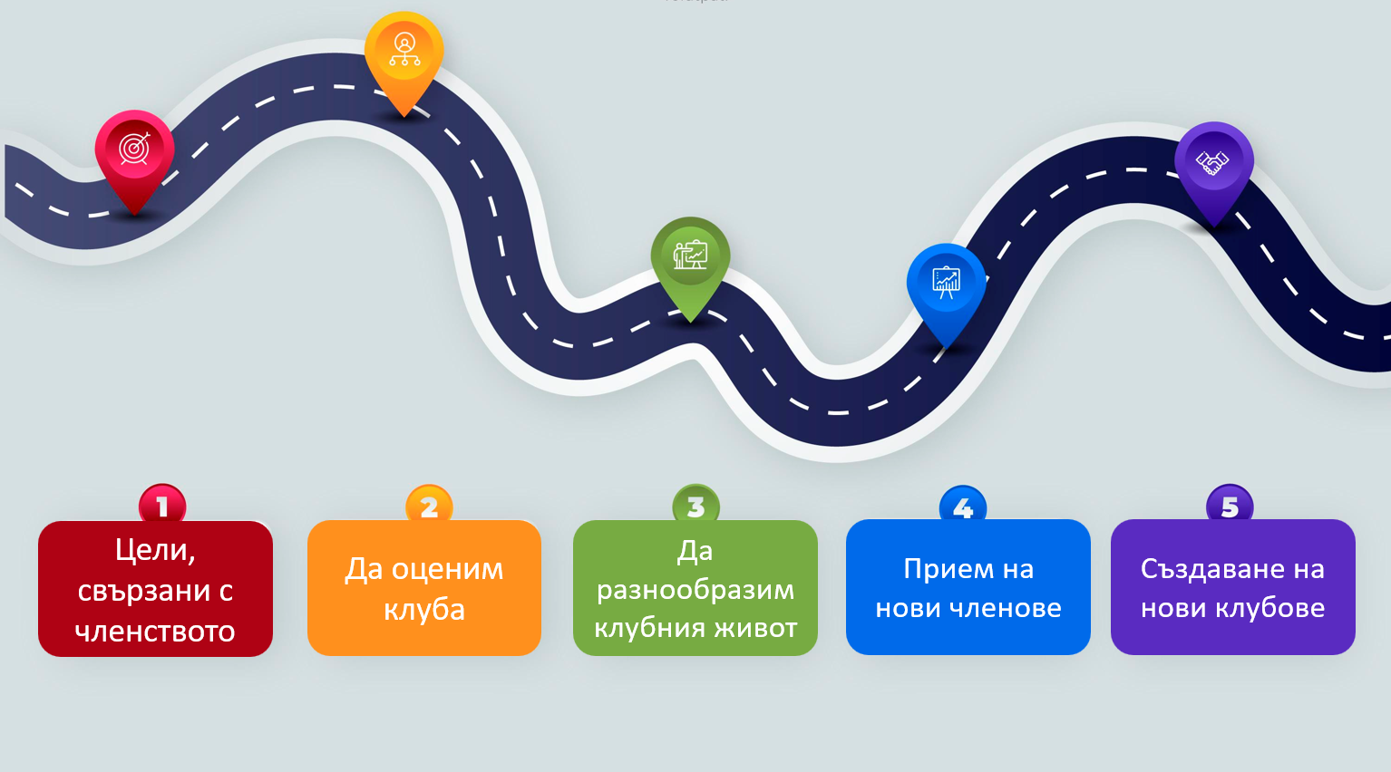
Пътна карта на членството
Какво направи
Анна?

Slide 9
1. Анна си поставя цели
1
Цели, свързани с членството
Цели | Индикатор за успех |  | Крайна дата | Отговорници
Увеличаване на броя на членовете | Брой нови членове | 5 | 1 декември | Комисията по членство
Подобряване ангажираността на членовете | % активно участващи в клубни срещи и проекти | 80% | Постоянно с ежемесечно нарастване на активно включените | Бордът на клуба, който делегира задачи към всички

Slide 10

2. Анна прави оценка на клуба
2
Как?
РК Централ – в сайта на РИ https://www.rotary.org/
Какъв е броят на членовете (текущ и спрямо предходни години);
Каква е възрастовата структура и професионалното разнообразие.
Обсъдете с настоящия президент и паст президенти какво мислят за
Средната посещаемост на срещите
Активността в проекти и инициативи
Да оценим клуба
Инструменти за анализ
Чеклист за оценка на клубното здраве (Клубен профилактичен преглед);
Чеклист за оценка на интересите на члeновете на клуба

Slide 11

Трето, Анна потърси начини да разнообрази клубния живот
3
Да разнообразим клубния живот
Истинската сила на Ротари идва от активните и вдъхновени членове.
Ангажираността е сърцето на всяка успешна инициатива.
"Service Above Self“ – За безкористна служба, не е само лозунг, а култура на ангажираност.

Slide 12
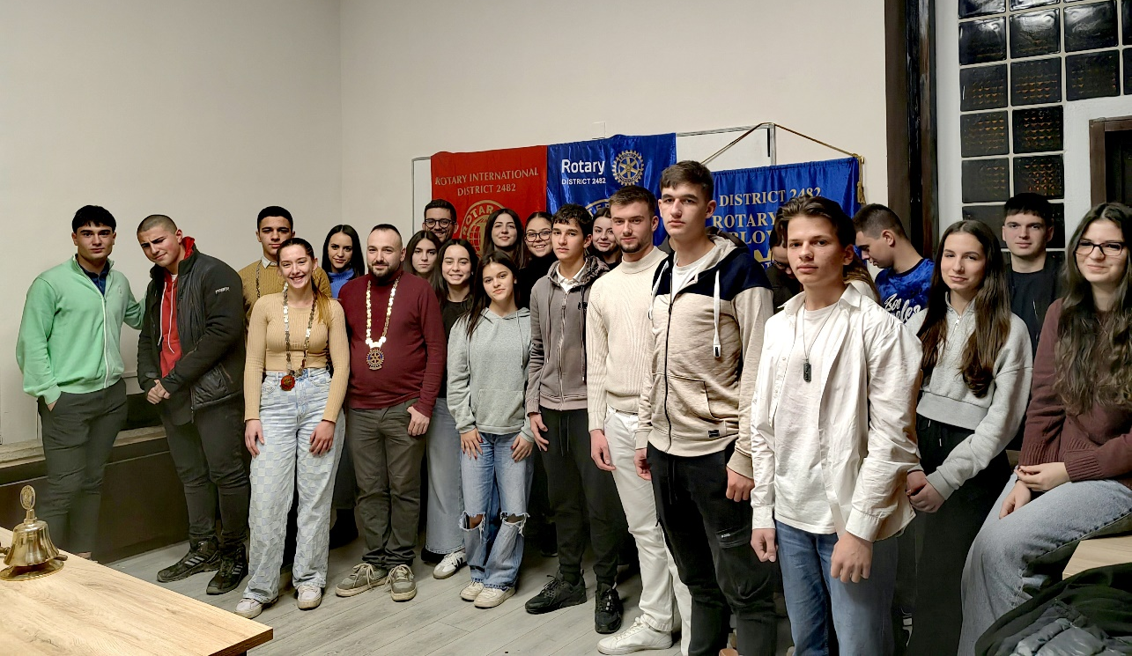
Най-важният фактор за успеха на клуба
Животът в клуба е основен фактор за удовлетворение на членовете
Ангажираност и активност на членовете
Поддържане на положителна клубна култура

Slide 13

От удовлетвореност към ангажираност
Удовлетвореност: "Харесвам Ротари, чувствам се добре в клуба."
Ангажираност: "Участвам, действам и допринасям активно за проектите."
Целта: Да преминем от пасивно участие към активно създаване на стойност.

Slide 14
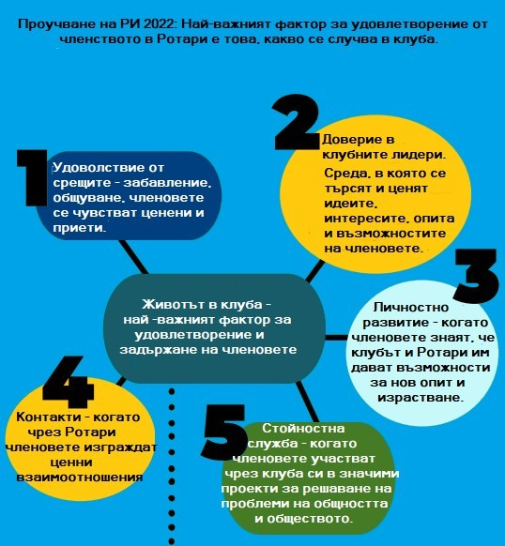
Ключови елементи на успешното лидерство
1. Удоволствие от срещите – забавление, общуване, ценност и приемственост
2. Доверие в клубните лидери – насърчаване на идеи и възможности
3. Лично развитие – предлагане на нови възможности за растеж
4. Контакти и взаимоотношения – изграждане на ценни връзки
5. Стойностна служба – участие в значими проекти

Slide 15
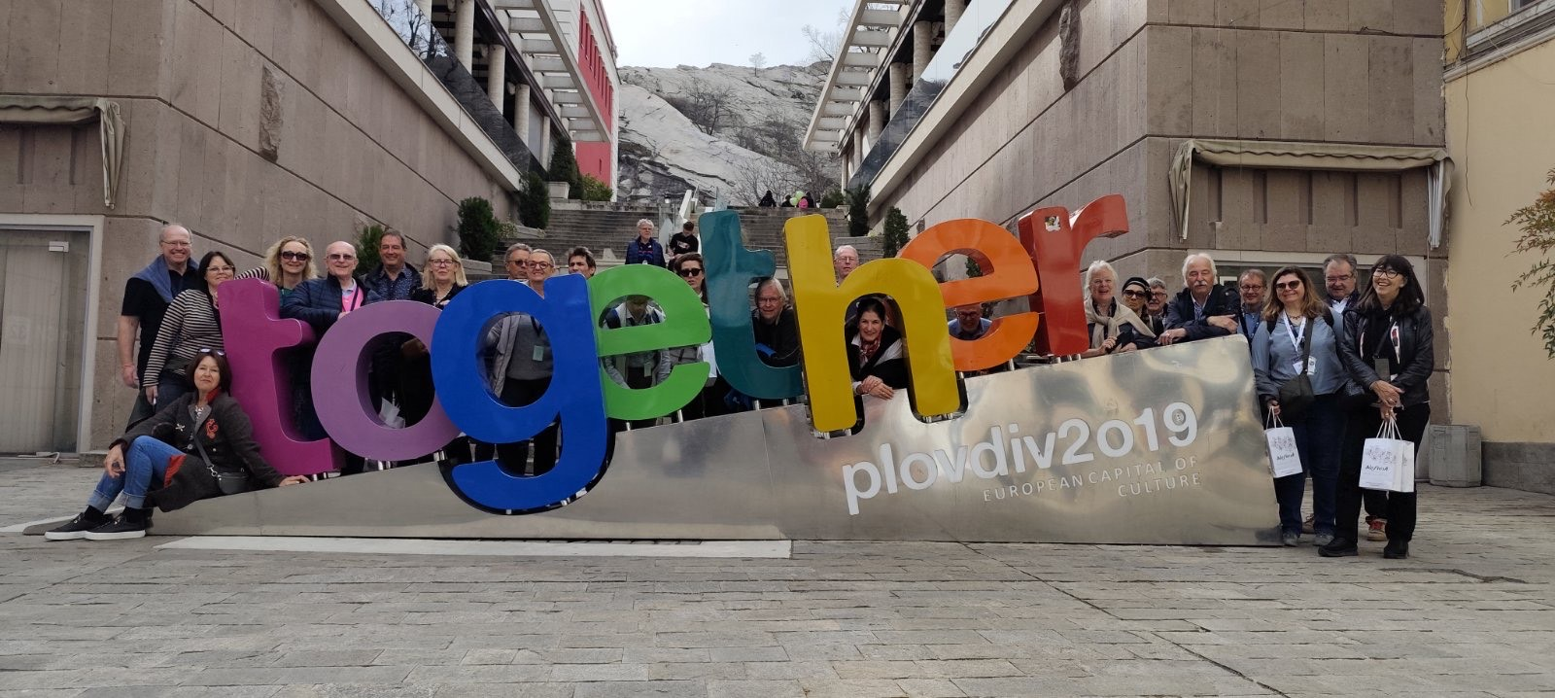
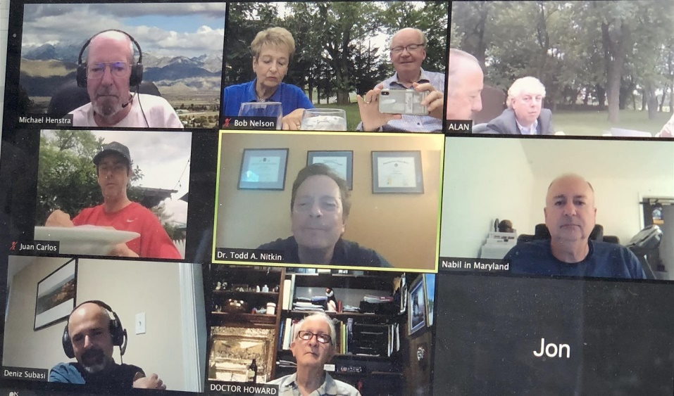
Метаморфозата в клубовете
Преди: физически срещи, традиционни проекти, формална атмосфера.
Сега: хибридни събития, иновации, социални каузи с бърз ефект.
Лидерството в Ротари също се адаптира към новите реалности.

Slide 16

Ангажираността = годеж в Ротари
Кандидатът казва "ДА" на клуба, каузите и хората вътре.
Подобно на брак – иска усилия, споделяне и постоянство.
Как да поддържаме "брачния огън" в клуба?

Slide 17
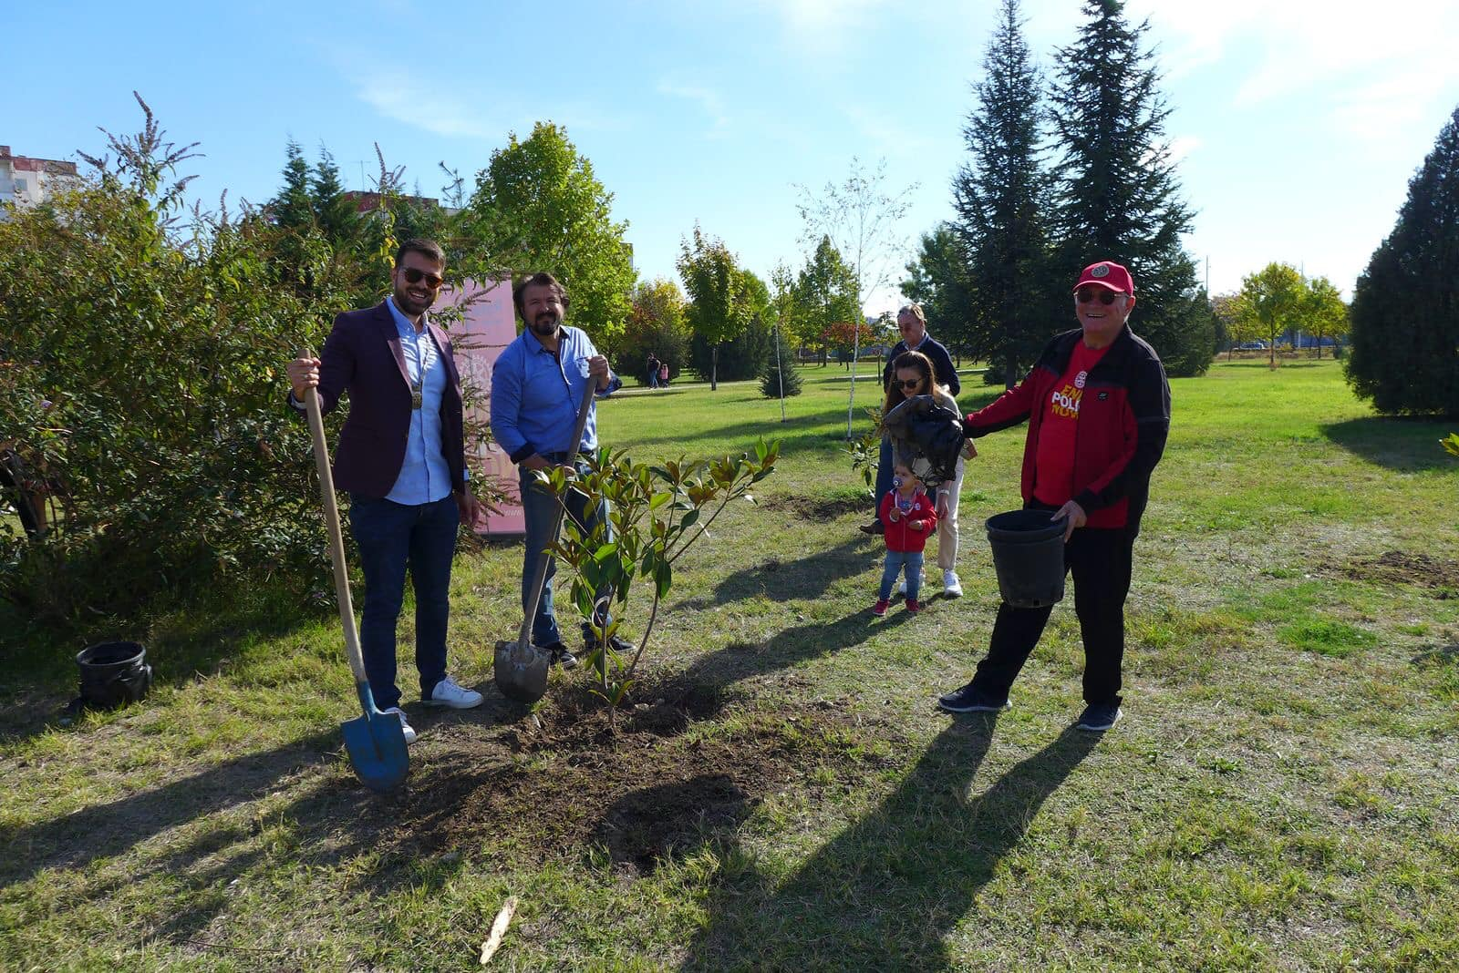
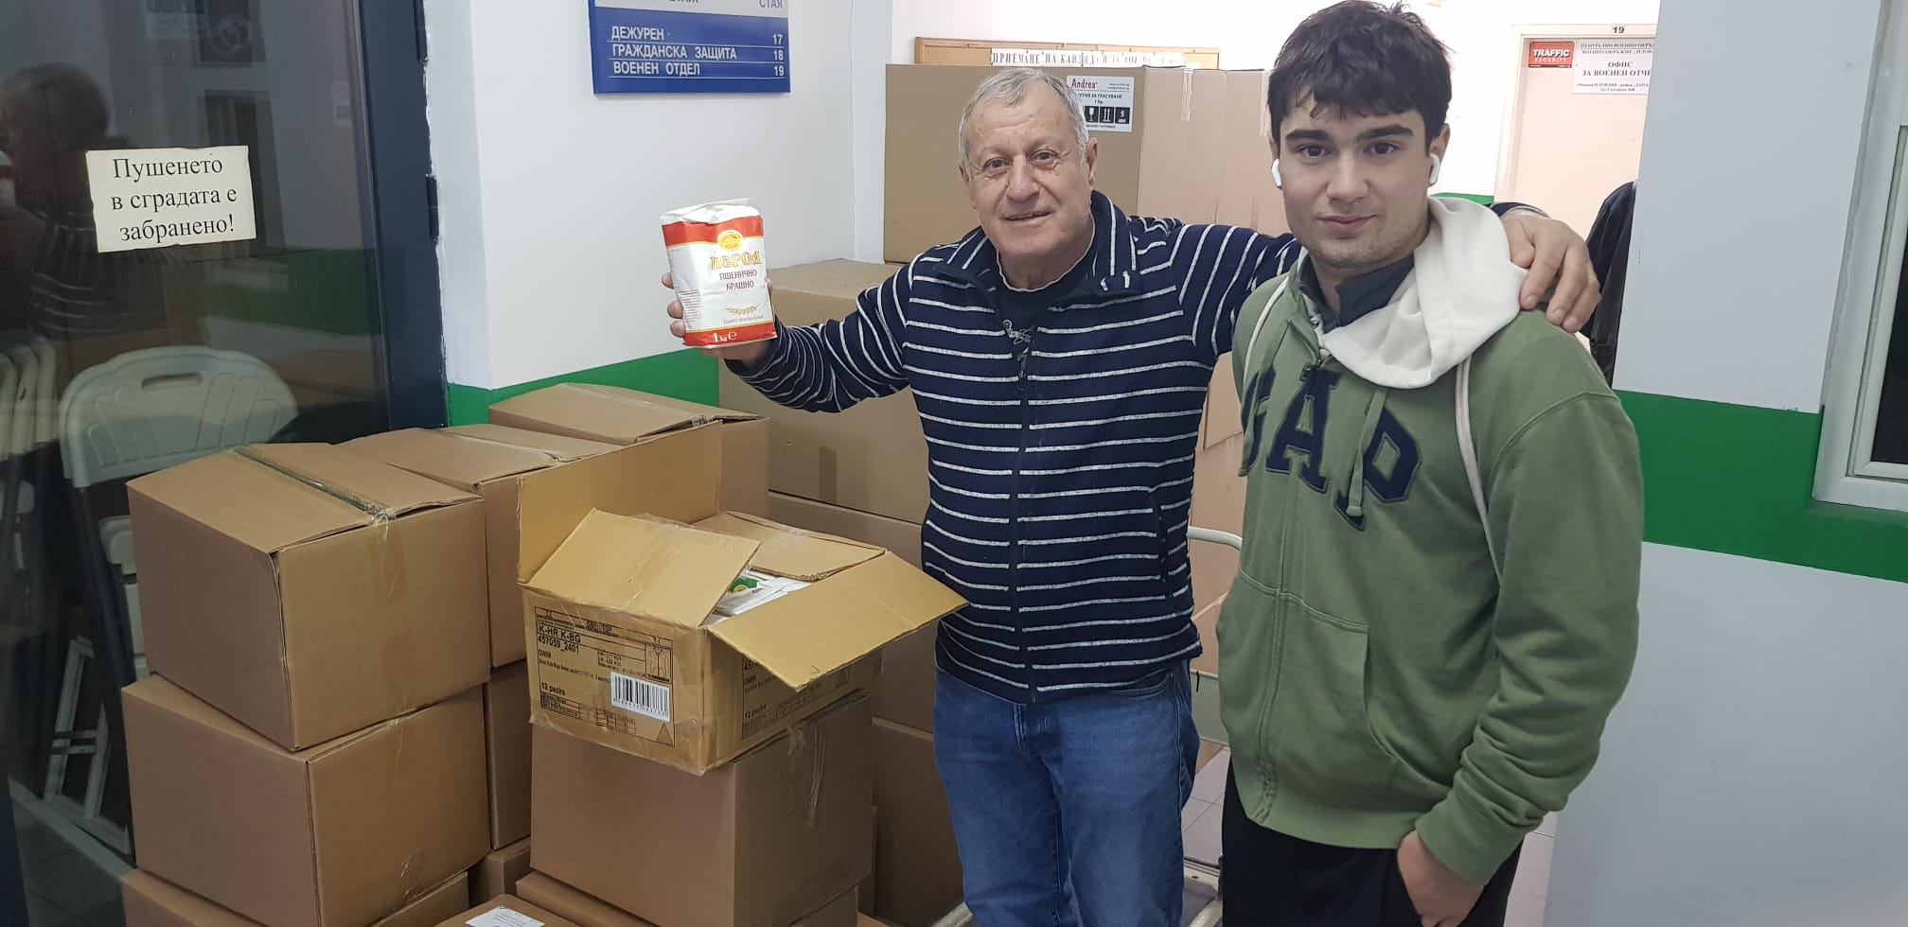
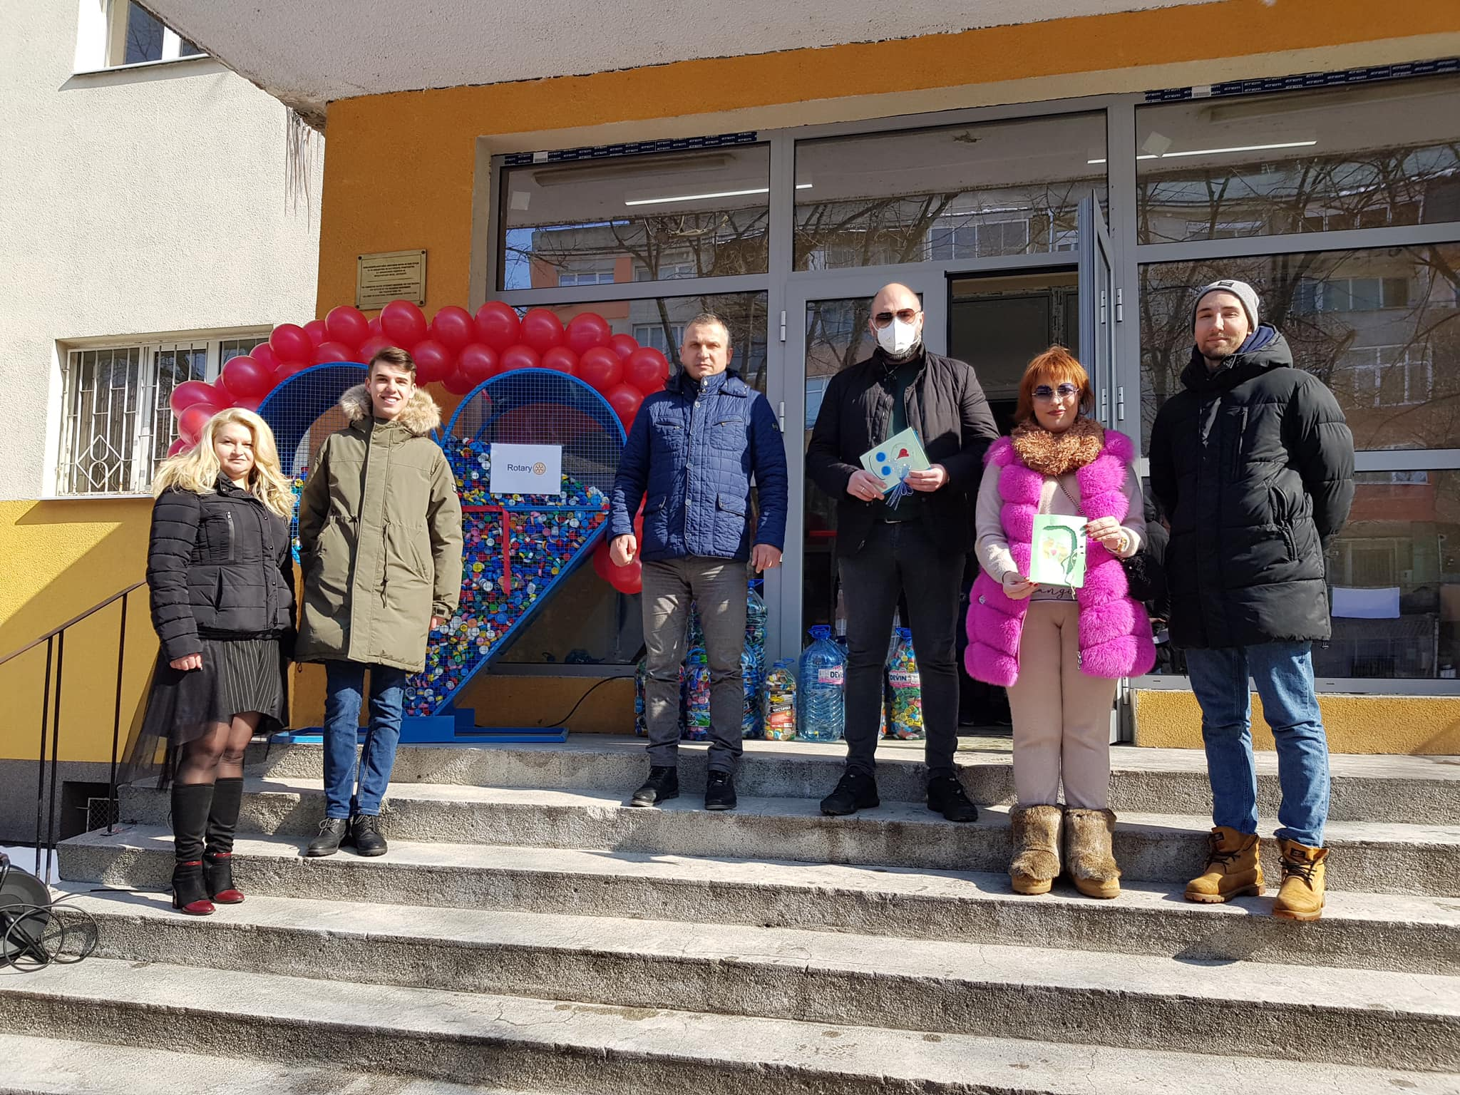
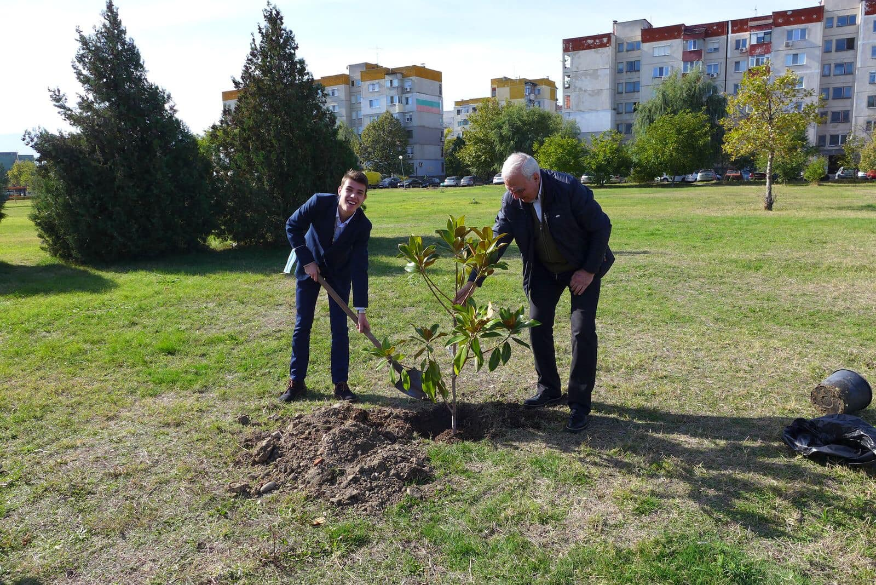
Какво поддържа ангажираността?
Смислени проекти с видим ефект за общността.
Признание за принос и роля в екипа.
Личностно и лидерско развитие.
Баланс между традиция и иновация.

Slide 18
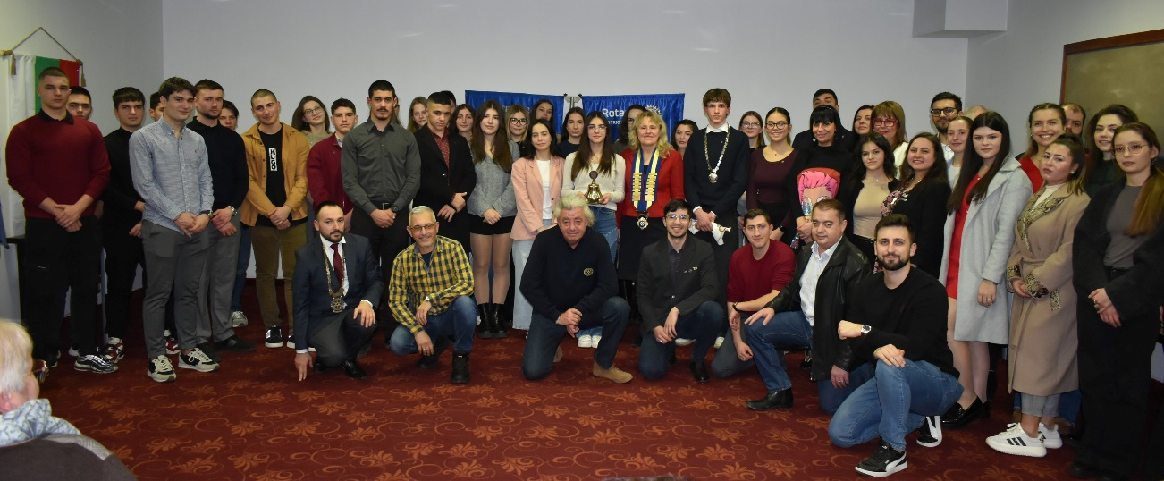
Различни поколения в клуба
Млади членове: търсят динамика, технологии, свобода.
Опитни ротарианци: ценят традицията и личните връзки.
Лидерът е "сватбеният планер" – трябва да съчетае различните очаквания.

Slide 19

Технологиите като партньор
Онлайн платформи за комуникация и обратна връзка.
Хибридни срещи и иновативни формати на събитията.
Дигитални инструменти за мотивация и проследяване на ангажираността.

Slide 20
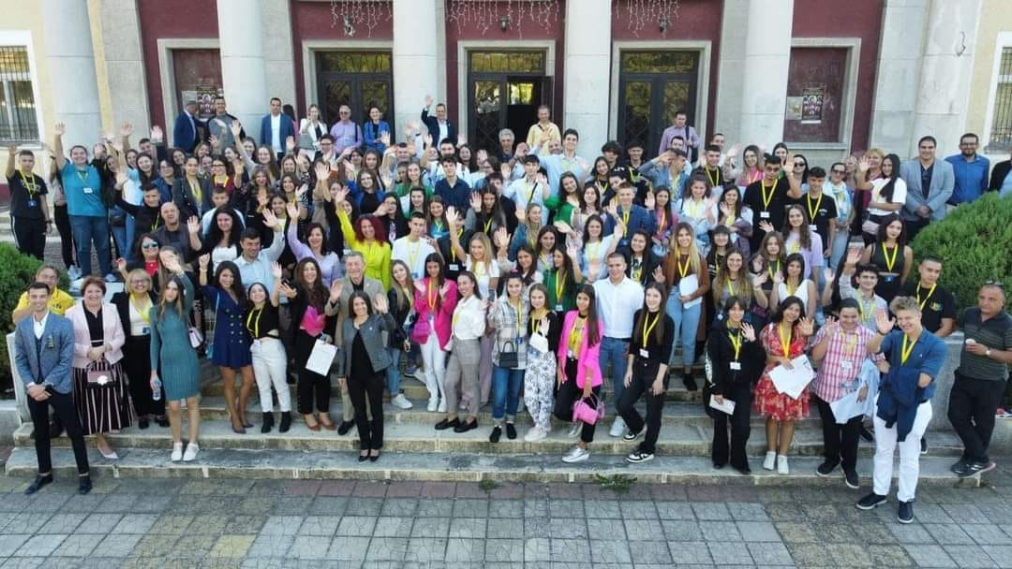
Какво следва?
Култура на принадлежност и ангажираност във всеки клуб.
Всеки член да се чувства вдъхновен да участва.
Ротари клуб като общност с кауза и послание.

Slide 21

Как можем да съсипем един клуб?
Кога колелото започва да се чупи?

Slide 22
Как можем да съсипем един клуб?
1) Като не ангажираме млади хора
2) Не привличаме бизнеси
3) Като пренебрегваме храната по време на срещите
4) Като не се стараем да търсим нови членове, които да повярват в нашите ценности
5) Оставете други организации за служба да свършат тежката работа
6) Като не се стараем да се представим подобаващо в общността
7) Като избягваме партньорство с други местни организации
8) Като живеем в миналото
9) Като игнорираме възрастните членове
10) Като отхвърляме нови неща
11) Игнорираме външни лица
12) Като останем самодоволни
13) Като не поемаме отговорност.
Notes:
Оригиналниата идея за това как да съсипем един клуб принадлежи на Michael Angelo Caruso, известен блогър и в същото време ротарианец
Ето 13-те начина да убиете своя Ротари клуб:
https://www.youtube.com/watch?v=ZV-za8rH8SA

Slide 23
Четвърто, приемане на нови членове
4
Прием на нови членове
Къде и как можем да търсим нови членове?
Като се огледаме сред познати, например клиенти, колеги и партньори, като идентифицираме липсващи професии или представители на социални групи, като активно промотираме клуба на социални събития и в медиите.
Един от успешните подходи е като наблюдаваме доброволци, включили се в проекти за служба в общността, в срещи и събития.
Програма за ориентиране на нови членове

Slide 24
Защо нашите членове
СЕ ПРИСЪЕДИНЯВАТ?
Защо нашите членове
ОСТАВАТ в клубовете?
Проекти в служба на общността
Приятелство
Международни проекти
Професионални контакти
Приятелство
Международни проекти
Проекти в служба на общността

Slide 25
Защо членовете на РАК
СЕ ПРИСЪЕДИНЯВАТ?
Защо членовете на РАК
ОСТАВАТ в клубовете?
Развитие на лидерски умения
Международни проекти
Проекти в служба на общността
Проекти в служба на общността
Развитие на лидерски умения
Приятелство

Slide 26
Защо членовете на Ротари и на Ротаракт НАПУСКАТ?
💡 Как можем да задържим повече членове?
Причина | Обяснение
Клубна среда и култура | Липса на ангажираност, конфликти, липса на сплотеност
Неудовлетворени очаквания | Разминаване между очаквания и реалност
Финансови и времеви бариери | Високи такси, липса на време

Slide 27

5. Нови клубове
5
Създаване на нови клубове
Стъпка 1 Проучване на нагласите
Стъпка 2 Разгледайте вариантите на различните типове, формати и модели на клубове
Стъпка 3 Набиране на членове и осигуряване на подкрепа
Стъпка 4 Планиране на първа среща
Стъпка 5 Избор на клубни лидери
Стъпка 6 Чартиране и тържествено стартиране на дейността на клуба

Slide 28
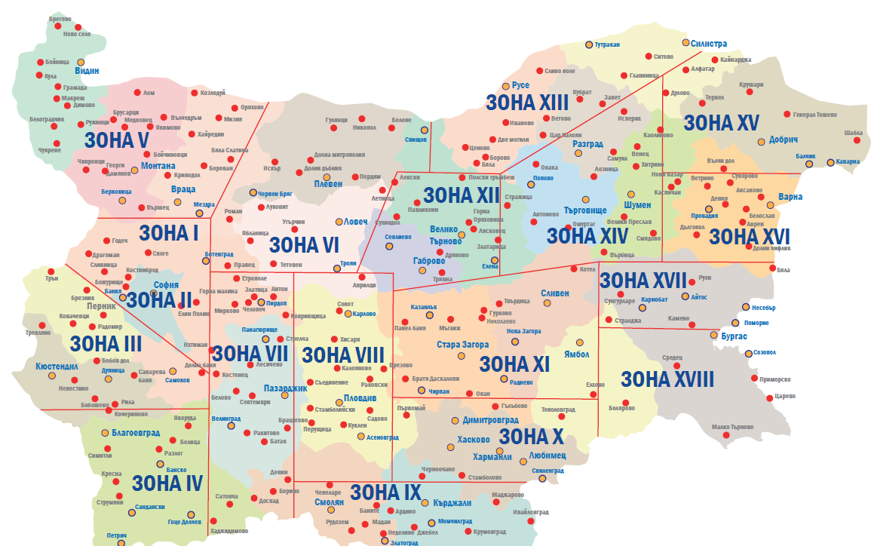
Типове, форми и модели клубове

Slide 29
Типове, форми и модели клубове
Типове клубове
Клубни модели
Ротари клуб
Ротаракт клуб
Сателитен клуб
Форми
Присъствена
Онлайн
Хибридна
Традиционен
Паспорт
Базиран на кауза
Клуб по интереси
Корпоративен
Алумни
Клуб за служба

Slide 30


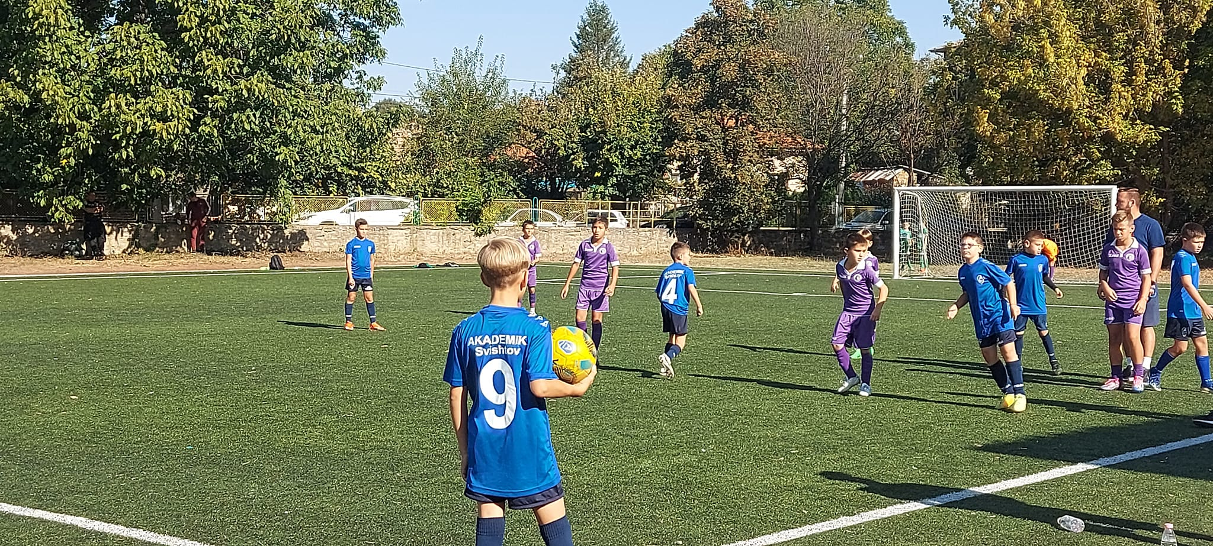
Сателитен клуб Павликени

Slide 31

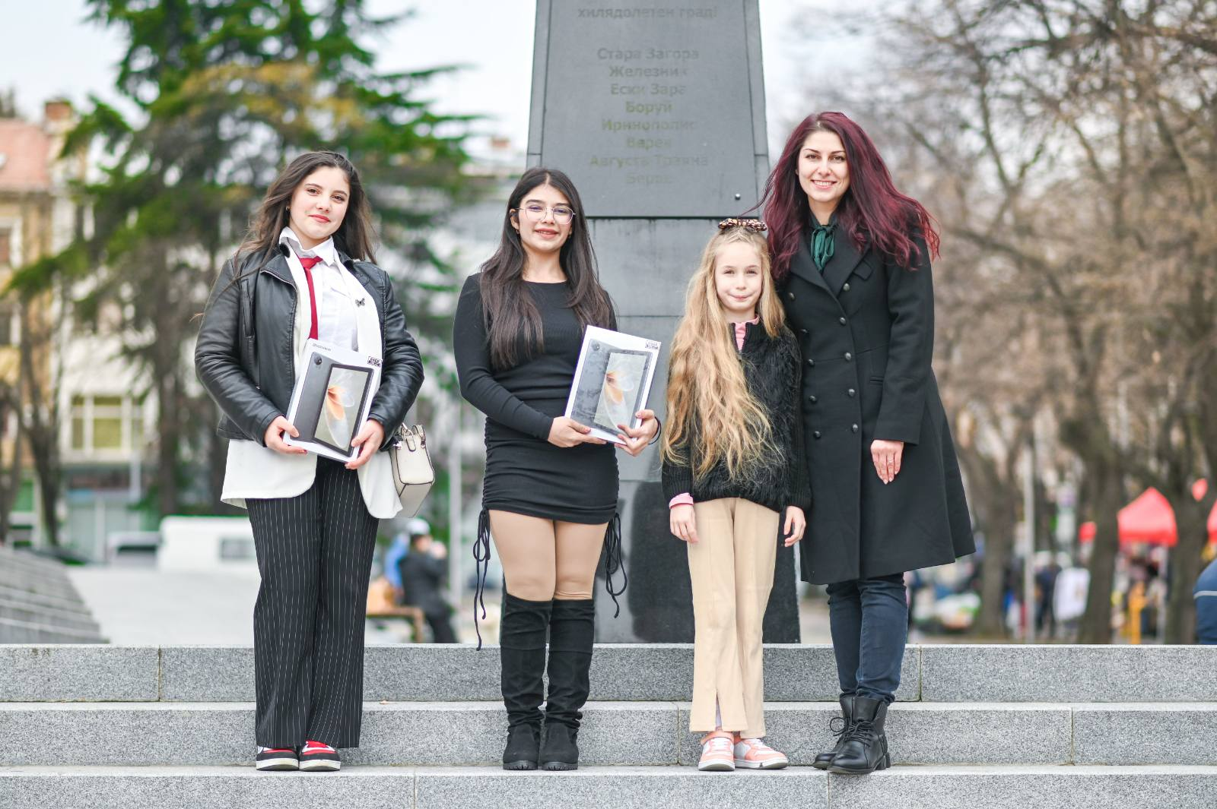


Slide 32
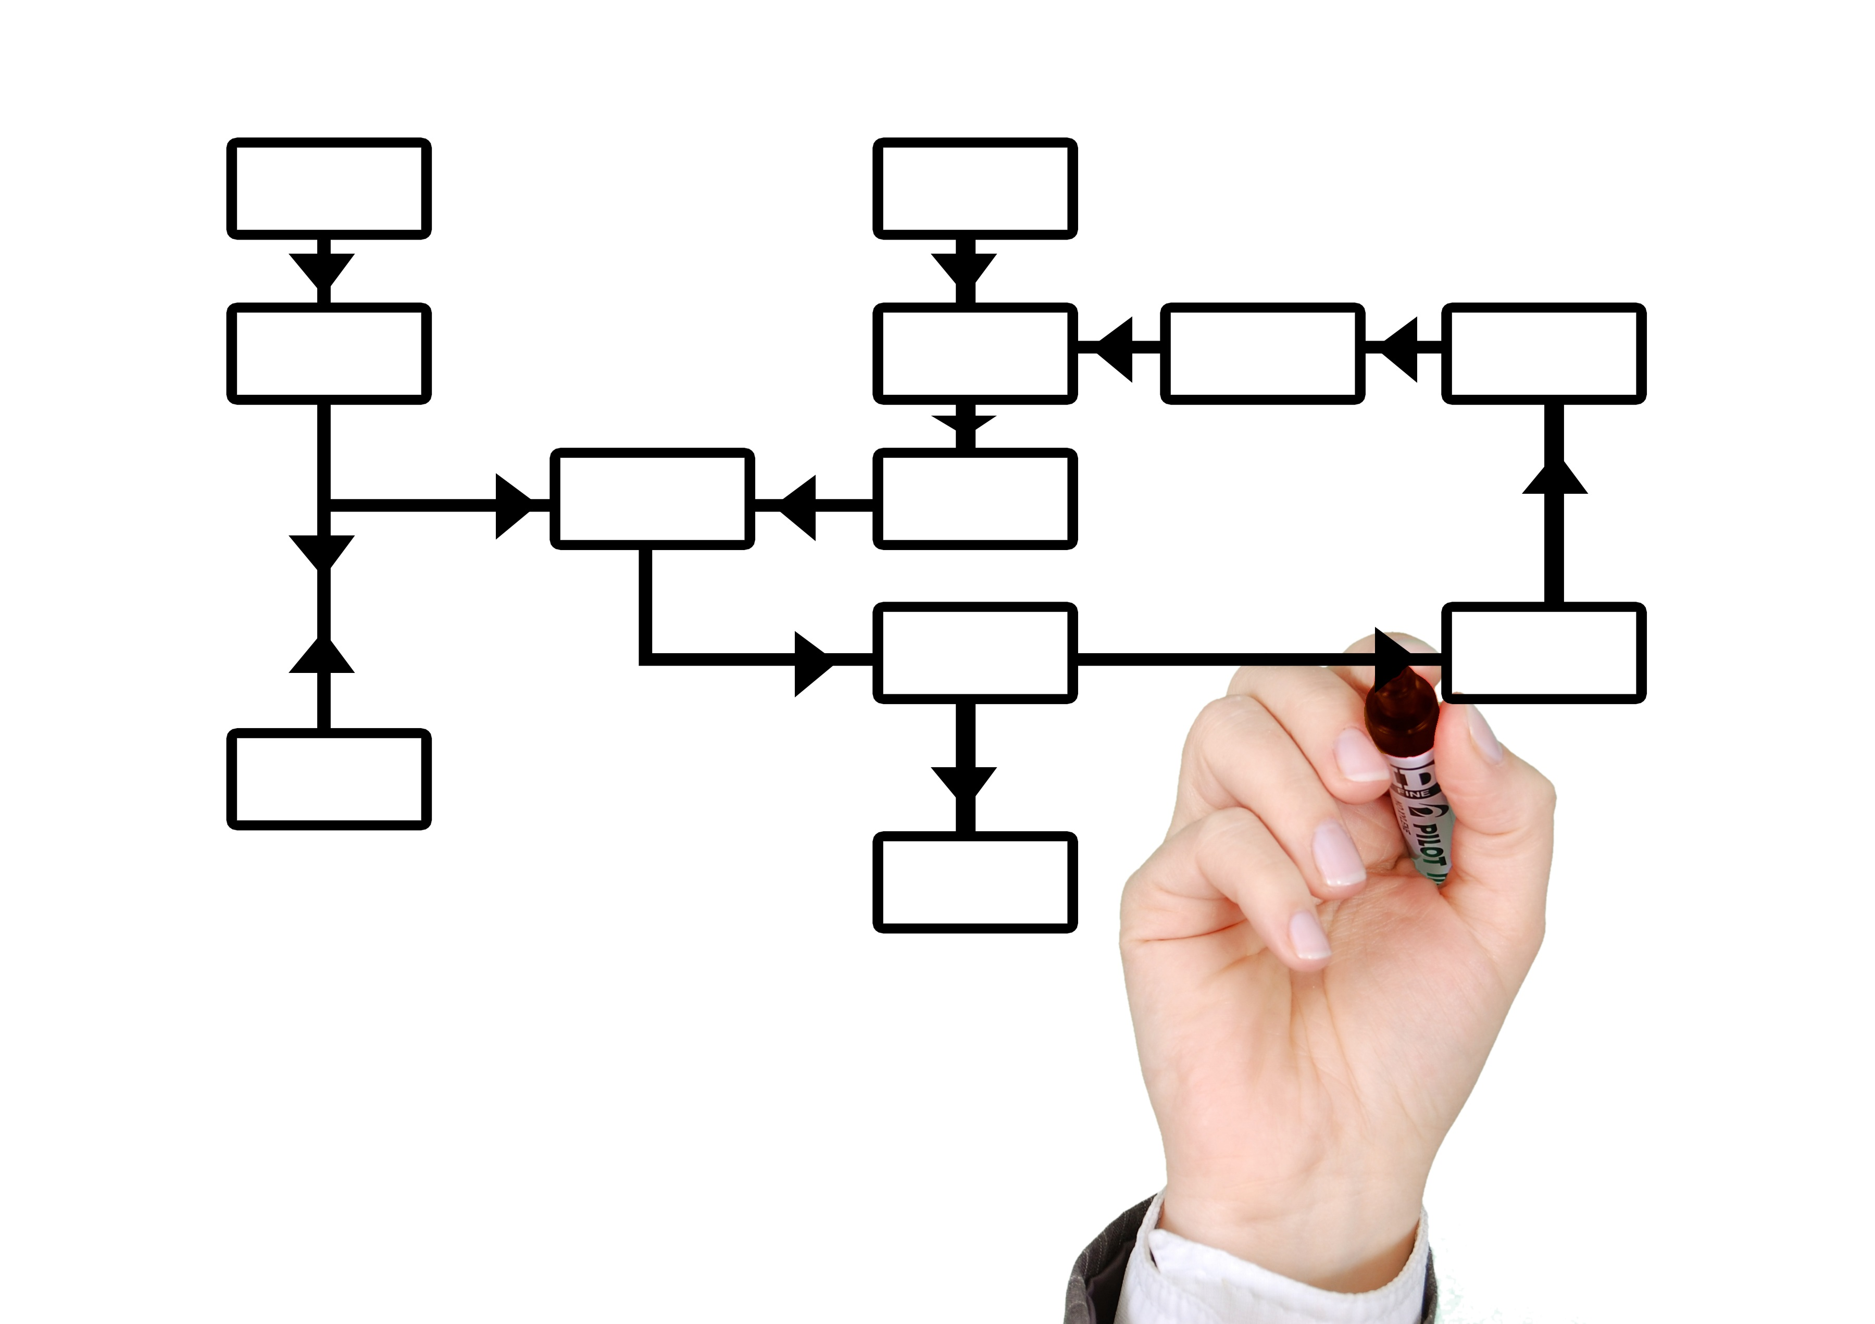
И така, какви цели си поставихте за 2025-2026 г.?
Да се върнем на първоначалната таблица с вашите цели за членство.
Какво бихте променили в таблицата с целите?
Каква информация ще потърсите и от кого?
Към кого ще се обърнете за съдействие?

Slide 33
Как да привлечем, мотивираме и вдъхновим младите хора да се присъединят към Ротари и Ротаракт
Невена Иванова, ДРПЕ
Ротаракт клуб София Интернешънъл

Slide 34

Защо е важно да ангажираме младите?
Бъдещето на Ротари зависи от привличането на млади лидери, които носят нови идеи, енергия и са готови да работят в името на нашите каузи.
За да ги привлечем, трябва да разберем какво ги мотивира и какво очакват.

Slide 35

Какво търсят младите хора днес?
✅ Възможности за личностно и професионално развитие
✅ Смисъл и реален принос към обществото
✅ Мрежа от контакти и менторство от опитни лидери
✅ Гъвкавост и включваща среда, която цени тяхното мнение

Slide 36
Как да ги привлечем?
Модернизиране на комуникацията
Използване на социални мрежи, LinkedIn и кратки видео формати, за да покажем въздействието на Ротари.
Говорим на техния език: разказваме истински истории, представяме лични примери и успехи.
Фокус върху развитие и лидерство
Младите търсят организации, които ги учат и им дават шанс да растат.
Предлагаме менторство и им помагаме да развият практически умения, които да прилагат в клубната дейност и професионалния си живот

Slide 37
Как да ги привлечем?
Подчертаване на реалния ефект от дейността ни
Младите искат да виждат конкретните резултати от усилията си.
Показваме успешни проекти, иновации и глобални възможности за ангажиране.
Създаване на социална и приобщаваща среда
Организираме събития за нетуъркинг, неформални срещи и съвместни проекти с университети, стартъпи и НПО-та.
Осигуряваме гъвкави възможности за членство, така че всеки да се чувства добре дошъл.

Slide 38
Мотивация и ангажираност
✔ Даваме им възможност да водят – включваме ги в управлението на проекти и им даваме свобода да изразят своите идеи.
✔ Осигуряваме менторство и насоки – връзката с опитни ротарианци помага за тяхното развитие и ангажираност.
✔ Признаваме и празнуваме успехите им – открояваме техните постижения и приноси към организацията.
✔ Адаптираме се към техните нужди – предлагаме гъвкави формати на срещи и възможности за дистанционно участие.

Slide 39


Как да засилим връзката между Ротари и Ротаракт?
Ротаракт вече не е просто младежка програма – клубовете са пълноправни членове на Ротари Интернешънъл
Работим заедно върху проекти и ги каним на нашите срещи като
Организираме съвместни събития за networking
Обсъждаме и информираме как Ротаракторите могат да продължат своя път в Ротари

Slide 40

Rotaract Growth Plan
Цели на плана
Увеличаване на членовете на Ротаракт
Подсилване на връзката между Ротари и Ротаракт клубовете
Създаване на устойчива структура за преход към Ротари клубовете

Slide 41
Нека бъдем вдъхновители на положителна промяна и желано място за всички, които искат да служат и да са единни в доброто!

Slide 43

ЛЮБ В
Notes:
Когато се чудя как да мотивирам някого – започвам да говоря за ЛЮБОВ

Slide 44


идва неочаквано - търсена и нетърсена

Slide 45


Тя остава за дълго, и не мислим дали е

Slide 46

Когато отиваме на среща с приятели

Slide 47

... когато се срещаме извън формалното

Slide 48

… когато правим проекти заедно

Slide 49
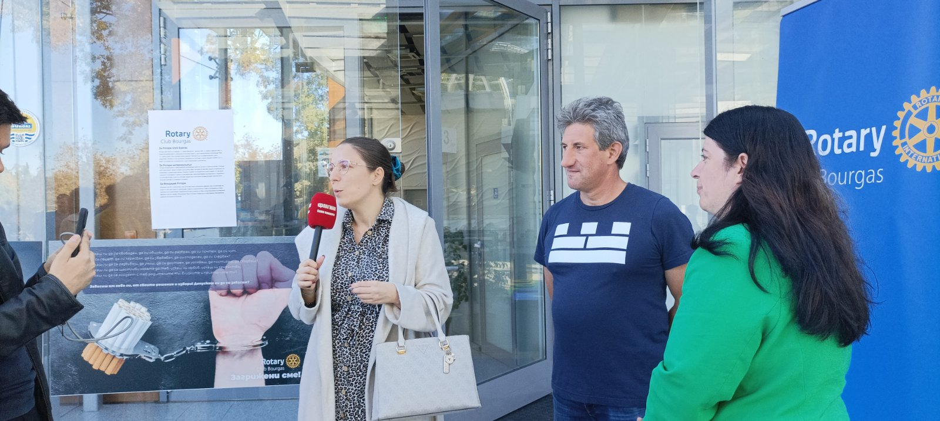
... и когато разказваме за тях

Slide 50
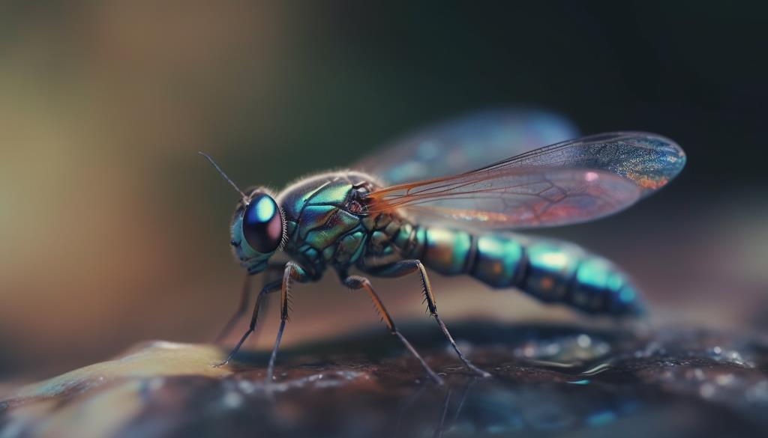
365
Notes:
Да ПравИМ всичко с ЛЮБОВ, НИЩО, сМе на тази позиция само един миг с продължителност от 365 дни.
Тайака както Тери Пратчев пише – за еднодневката слънцето е в различно положение на небосклона за всеки миг от живота и
За президента на клуб всеки ден е единствен такъв, освен ако ////

Slide 51



ДА ПРИЕМАМЕ
Notes:
Да правим всичко с любов и да държим здраво на своето място във веригата, дори и с пълното съзнание, че в един следващ миг – тя може да се скъса.
Приемете неизбежното – или това, за което сте положили много усилия ще продължи, или няма. Вие сте били били супер.

Slide 52


Да благодарим
да признаваме,
да поощряваме
своите приятели!
И да се учим да
приемаме тяхната
Notes:
Признавайте, хвалете, поошрявайте, слушайте и чувайте.
Без значение, че понякога ни идва да викаме.
И да помним, че публиката обича силните

Slide 53

Всеки ден ще е различен – да го изживяваме като нова Любов!
Notes:
Единственият начин да не се отчаяте е да правите всичко с любов.
Тази любов ви прави устойчиви.

Slide 54


Slide 55


Slide 57
РОТАРИ НА БАЛКАНИТЕ
история и традиции
Наско Начев, ПДГ

Slide 58
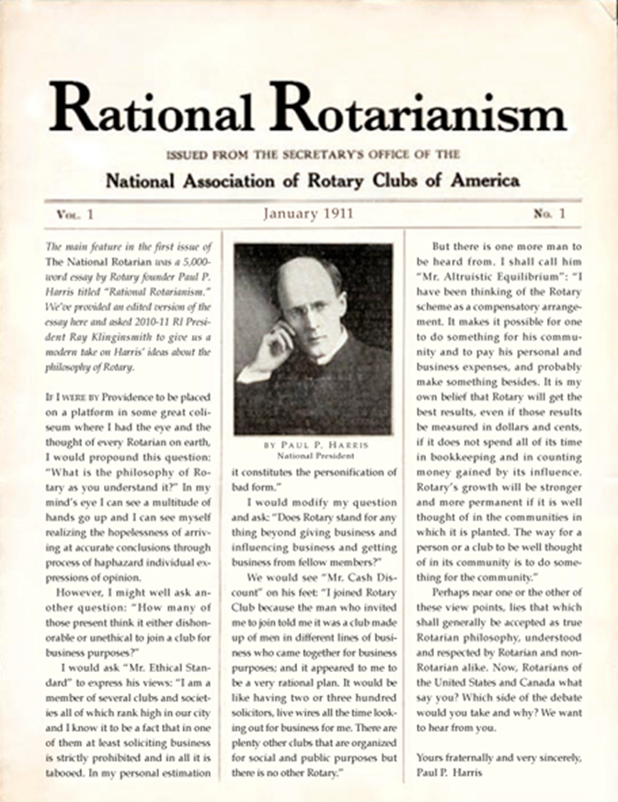

Първи брой на списанието
„Добрият ротарианец е информираният ротарианец“
Notes:
Без стратегия и планиране изпадаме в паника и състояние, което можем спокойно да дефинираме като „криза“.

Slide 59
През 1941 -42 г. излиза сп. „Ротари в България“ под редакцията на Стоян Бочев
Notes:
Без стратегия и планиране изпадаме в паника и състояние, което можем спокойно да дефинираме като „криза“.

Slide 60
Ротари на Балканите
Notes:
Без стратегия и планиране изпадаме в паника и състояние, което можем спокойно да дефинираме като „криза“.

Slide 61

Ротари в България
Най-голямата акция на Ротари в България през 1995 г., свързана с борбата срещу полиомиелита, накара представители на осем клуба, на семинар в Габрово, да ми възложиха като журналист и издател да възобновя издаването на българското списание.
Notes:
Без стратегия и планиране изпадаме в паника и състояние, което можем спокойно да дефинираме като „криза“.

Slide 62
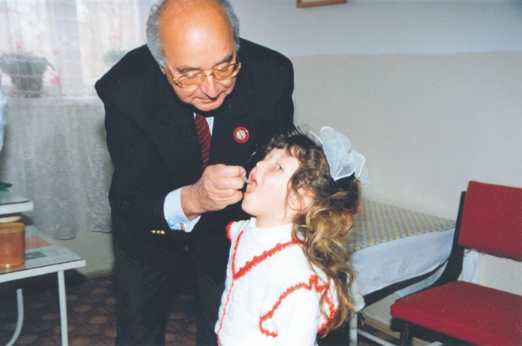
РИД Марио Грасси даде идеята за българското списание през 1995 г.
Notes:
Без стратегия и планиране изпадаме в паника и състояние, което можем спокойно да дефинираме като „криза“.

Slide 63
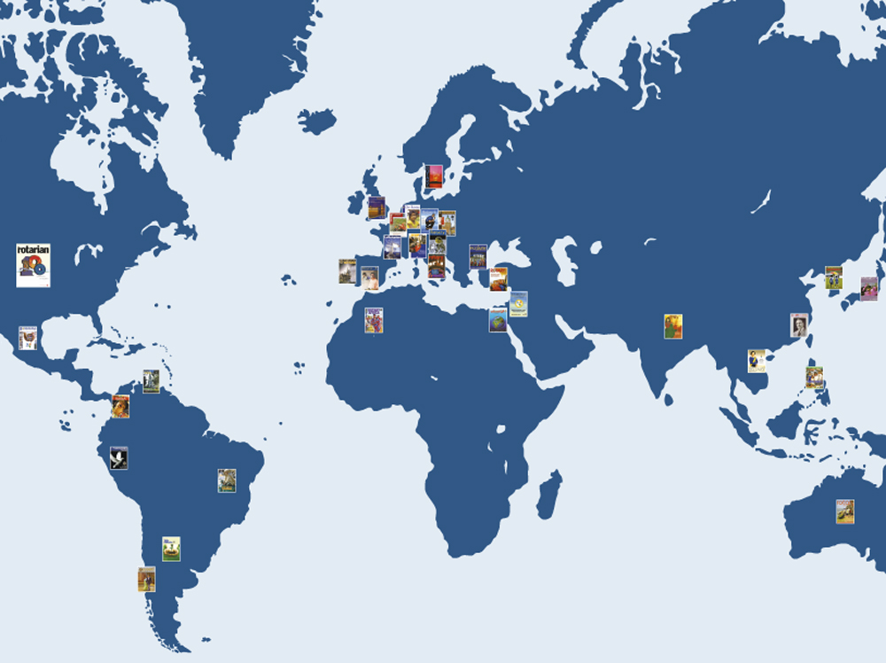
Световната ротарианска преса
Notes:
Без стратегия и планиране изпадаме в паника и състояние, което можем спокойно да дефинираме като „криза“.

Slide 64











Световната ротарианска преса
Notes:
Без стратегия и планиране изпадаме в паника и състояние, което можем спокойно да дефинираме като „криза“.

Slide 65

Регионално списание на Ротари за Балканския полуостров
През 2006 г. излиза брой 100
и се включихме
в Световната ротарианска преса
Notes:
Без стратегия и планиране изпадаме в паника и състояние, което можем спокойно да дефинираме като „криза“.

Slide 66
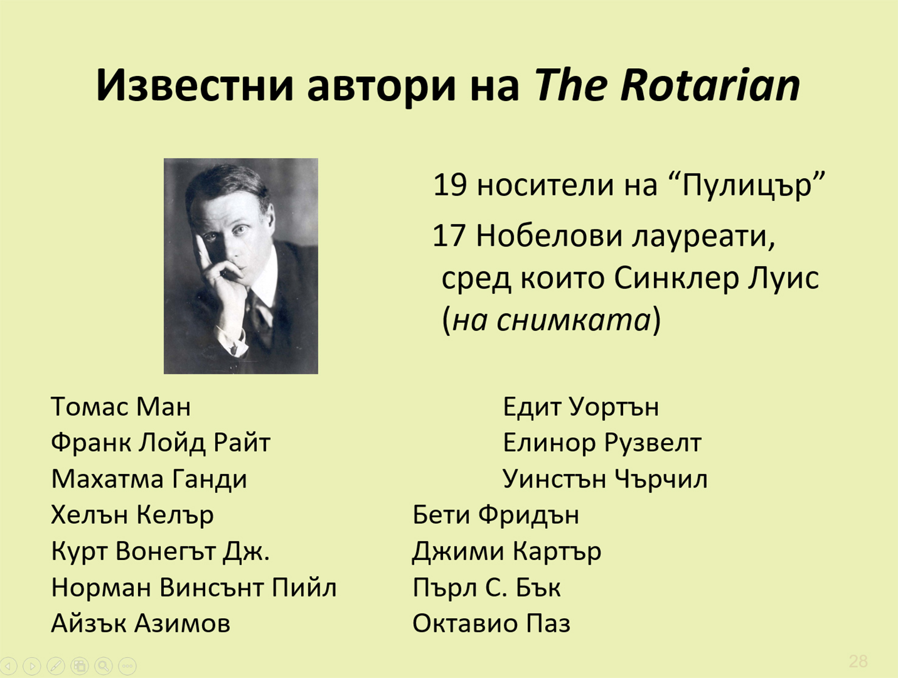

Slide 67
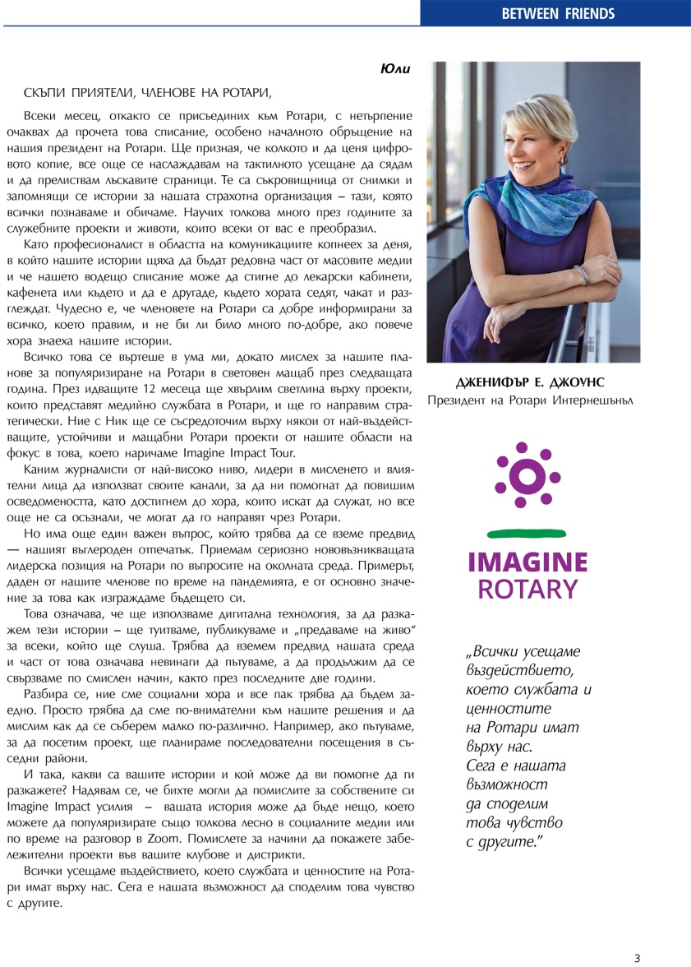
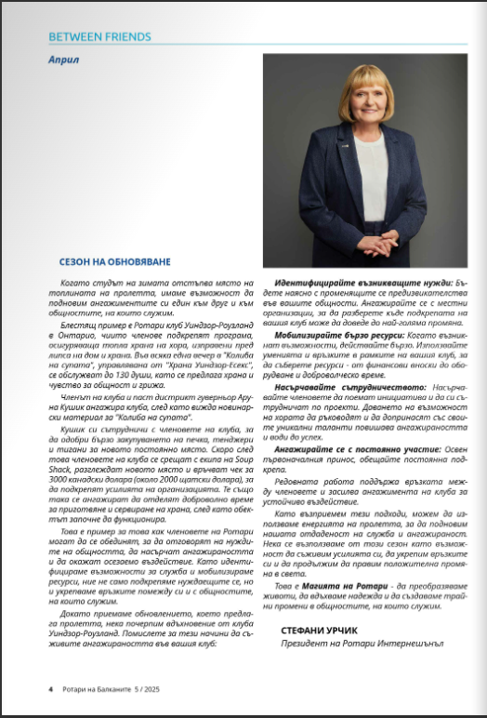
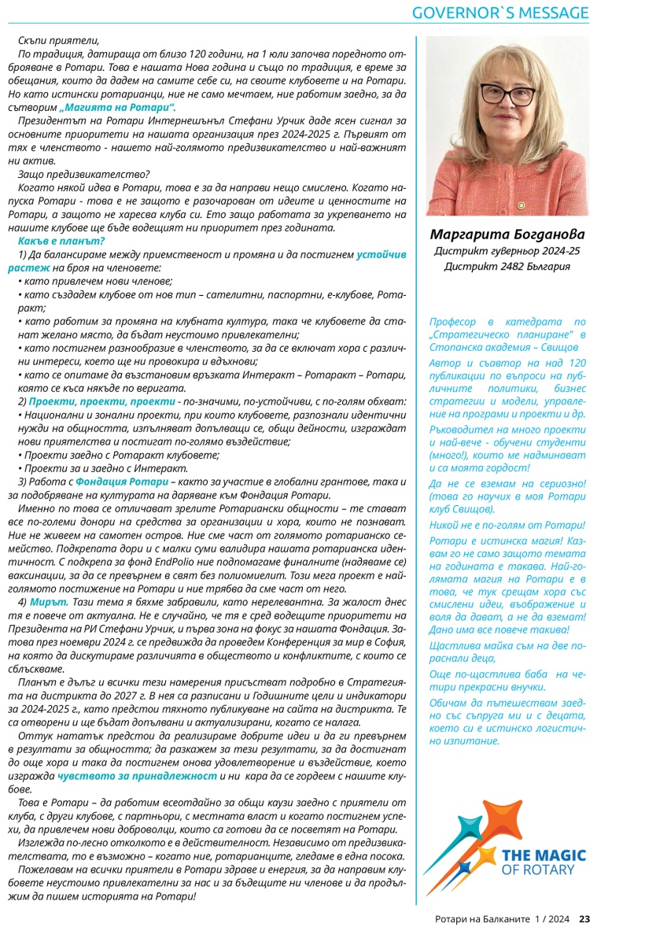
Позиции и мнения на лидерите на Ротари

Slide 68
Типичният читател (анкета)
58-годишен мъж, завършил колеж
Женен, работи на пълно работно време
Среден доход на домакинството 158 000 дол.
Среден собствен капитал: + 1 млн. дол.
67% от анкетираните мислят, че си струва да се чете списанието
Читателско проучване на РИ
Notes:
Без стратегия и планиране изпадаме в паника и състояние, което можем спокойно да дефинираме като „криза“.

Slide 69








Списанието през годините
Notes:
Без стратегия и планиране изпадаме в паника и състояние, което можем спокойно да дефинираме като „криза“.

Slide 70

Ротари на Балканите
От 2011 г. списанието излиза
като “Ротари на Балканите”
и се списва на български,
македонски и сръбски език
Notes:
Без стратегия и планиране изпадаме в паника и състояние, което можем спокойно да дефинираме като „криза“.

Slide 71
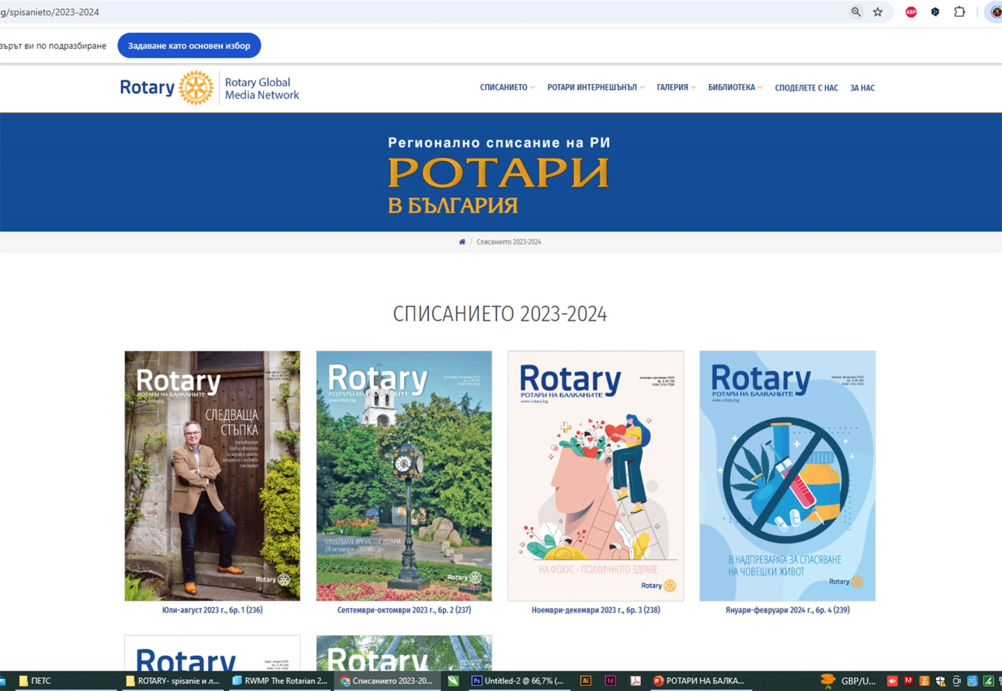
Електронен портал на списанието
Notes:
Без стратегия и планиране изпадаме в паника и състояние, което можем спокойно да дефинираме като „криза“.

Slide 72
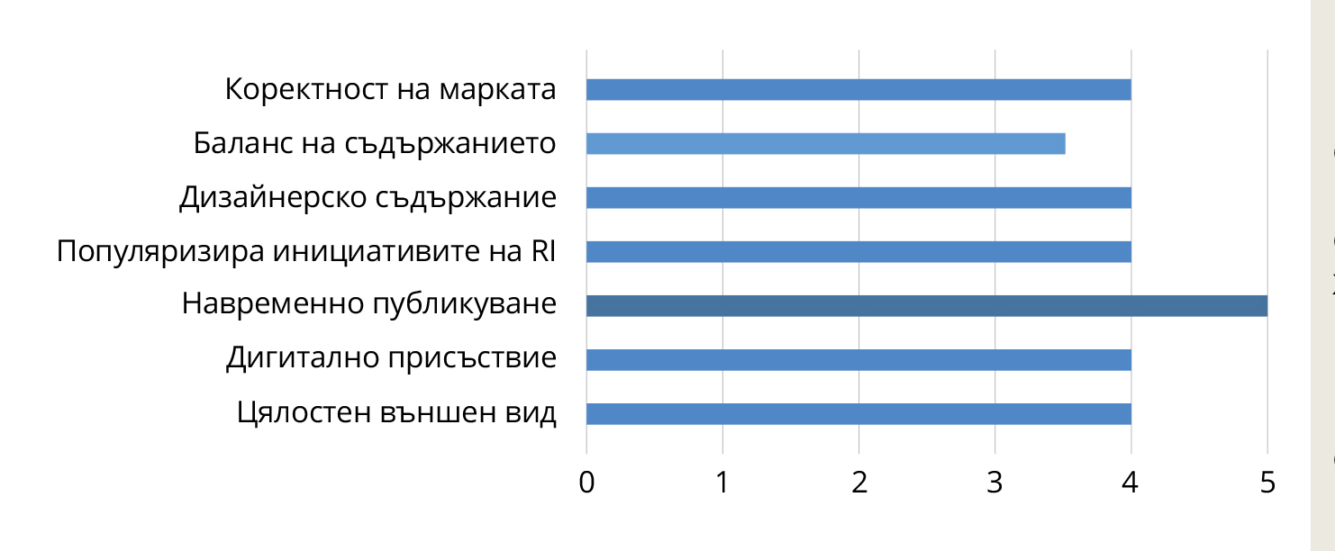
Резултати от анкетата на РИ за „Ротари на Балканите“ – 2024 г.
Notes:
Без стратегия и планиране изпадаме в паника и състояние, което можем спокойно да дефинираме като „криза“.

Slide 73
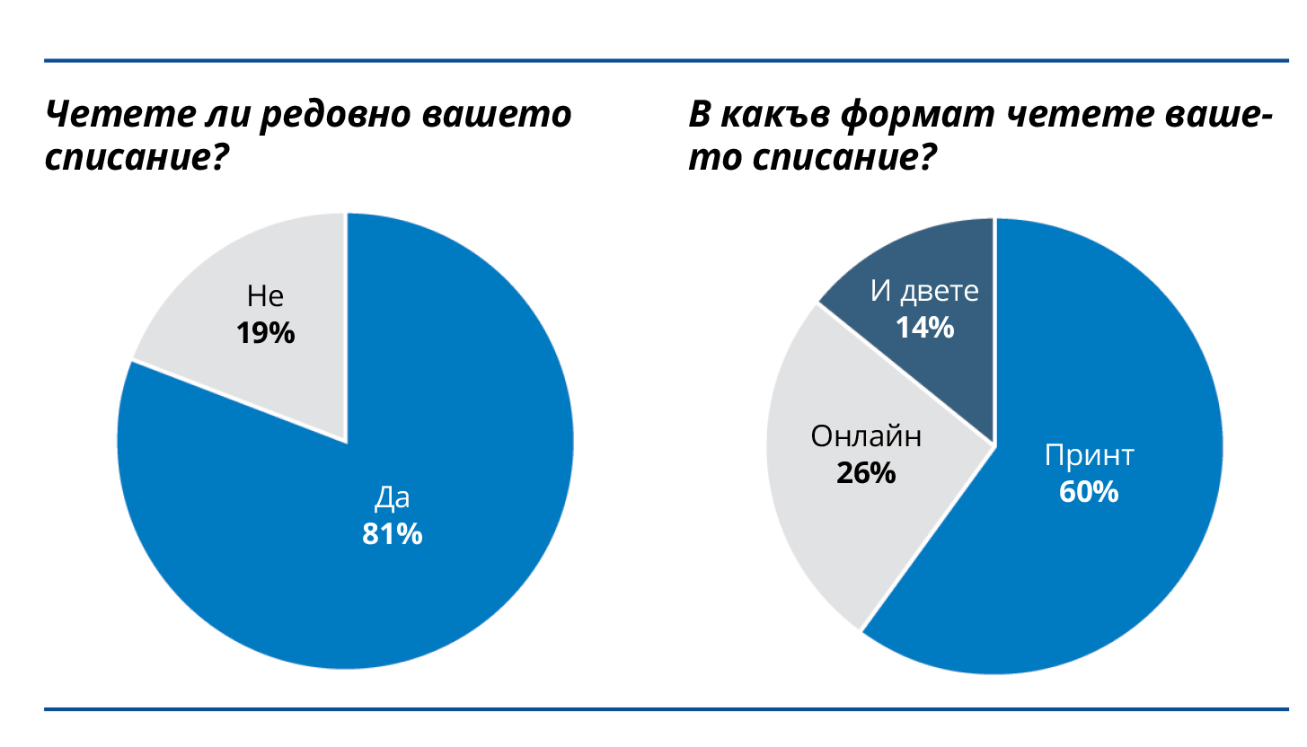
Резултати от анкетата на РИ за „Ротари на Балканите“ – 2024 г.
Notes:
Без стратегия и планиране изпадаме в паника и състояние, което можем спокойно да дефинираме като „криза“.

Slide 74

Особено внимание към
Ротаракт в списанието
Notes:
Без стратегия и планиране изпадаме в паника и състояние, което можем спокойно да дефинираме като „криза“.

Slide 75

През годините
списанието играе
важна роля
за обучението
и информираността
на ротарианците
Notes:
Без стратегия и планиране изпадаме в паника и състояние, което можем спокойно да дефинираме като „криза“.

Slide 76
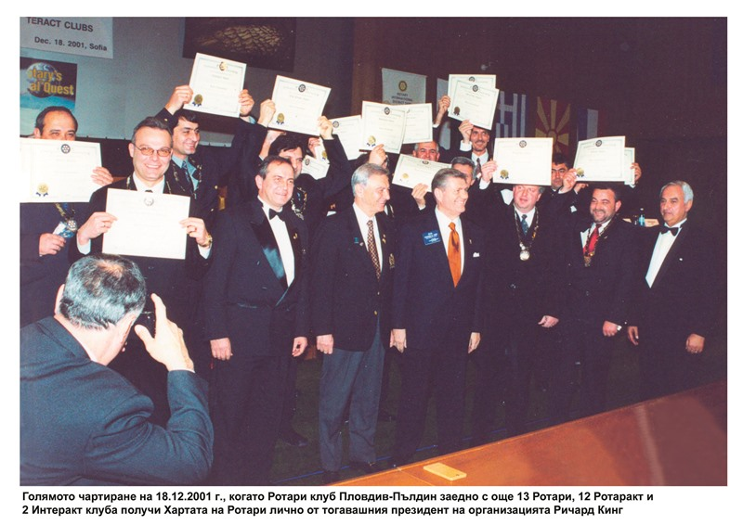
ПЪРВОТО СЪБИТИЕ, ПУБЛИКУВАНО В ОФИЦИАЛНОТО СП. THE ROTARIAN
Notes:
Без стратегия и планиране изпадаме в паника и състояние, което можем спокойно да дефинираме като „криза“.

Slide 77
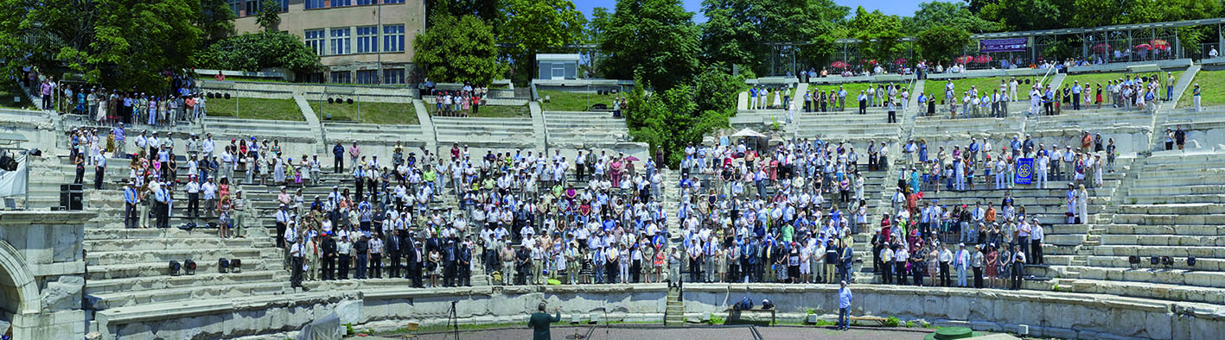
НАЙ-ЗНАЧИМОТО СЪБИТИЕ В ЖИВОТА НА НАШИЯ ДИСТРИКТ
1 юли 2007 г.
Notes:
Без стратегия и планиране изпадаме в паника и състояние, което можем спокойно да дефинираме като „криза“.

Slide 78

Списанието е връзката ни с Ротари интернешънъл и световната ротарианска преса
30 години
Notes:
Без стратегия и планиране изпадаме в паника и състояние, което можем спокойно да дефинираме като „криза“.

Slide 79
Благодаря за вниманието!

Slide 80
Пътят на създаване на силен бранд
Галя Атанасова,
Офицер по бранда, Комитет Публичен имидж,
Ротари клуб Шумен

Slide 81

Пътят на създаване на силен бранд

Slide 82













Slide 83







Slide 84

ДВИГАТЕЛЯТ
От правилното му изграждане, зависи доброто управление на нашия автомобил.
Изграждането на силен бранд зависи от всеки един член на Ротари.
Изграждането на силен бранд зависи от всеки един клуб на Ротари.
Всеки един елемент е важен.

Slide 85
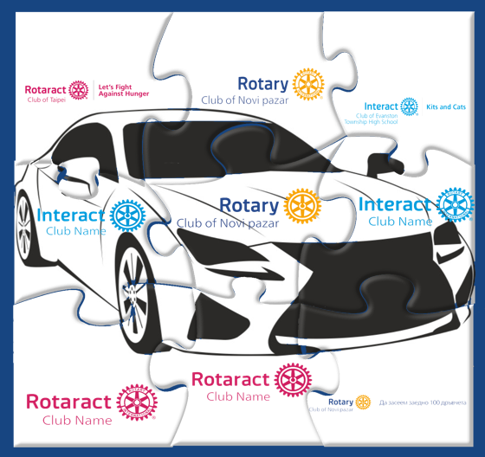
РЕЗУЛТАТЪТ

Slide 86





КАК ИЗГЛЕЖДАМЕ НИЕ, РОТАРИАНЦИТЕ
Шапка
Блуза
Тениска
Notes:
Създайте своя дизайн на аксесоар или дреха
Рол банер, който е лесно преносим, дори вземете фон за своята zoom среща.
Често в годините, вкл и тази, темата на годината се появява тук още преди да се обявена официално.
Използвайте материалите – те са с високо качество, предназначени за различен тип печат, или екран.

Slide 87
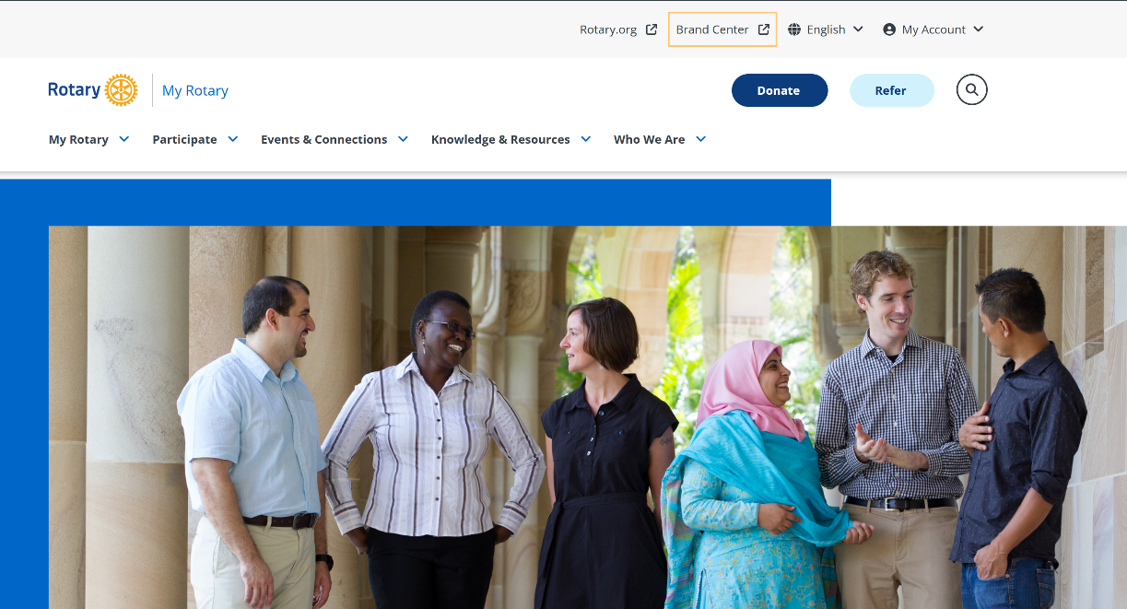
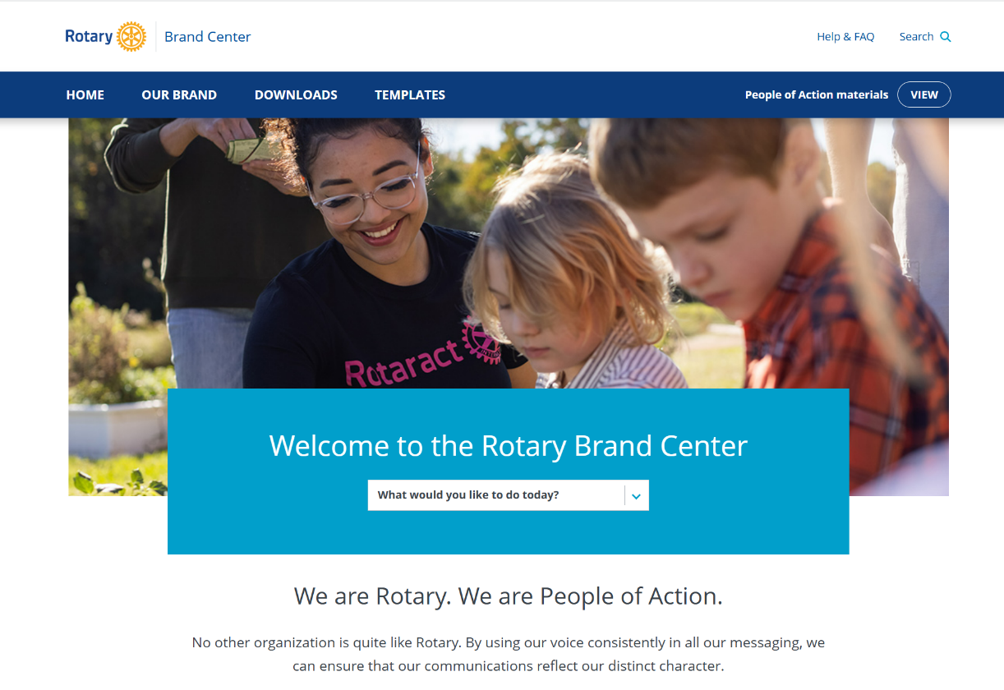
Brand Center – един безценен помощник
Notes:
Тук искам да кажеш, че има множество подготвени ръководства и публикации на работа с бранд центъра.
Преведени са и предстои да се предоставят видеообучения за работа с различни елементи на бранд центъра.
Също така – силно препоръчително е президентите да не се занимават пряко с това, и да делегират права на председателите на клубни комисии по публичен имидж, които да работят в направление правилно прилагане на бранда Ротари.
За всички въпроси и за консултации – обръщат се към Комитета по публичен имидж, в частност към Офицера по бранда.
В панела на секретари ще се говори за технология и кои средстава да се използват
В ПАНЕЛА за Фондацията – Галя Пенчева ще говори за финалната фаза, т.е. Презенторането на проекта. Тук САМО се споменава

Slide 88
Brand Centre е богата библиотека
Снимки
Графики
Видео
аудио
Информационни материали от международни събития
Президентски и други лидерски рече и послания
Примерни презентации
Множество материали за Интеракт* (подсетете съветниците)
Шаблони за Промоционални материали
Клубни брошури
Клубен бюлетин
Кампанията ХОРА на действието
END POLIO
други
Шаблони за комуникация
Визитки
Бланки
Прессъобщения
Писма до партньори и институции
други
Notes:
Тази библиотека се разраства. Всеки ден се допълва и има един прекрасен начин да се открие това, което се търси – чрез „search”.
Посъветвайте членовете на вашия клуб, на които се делегират права да предават посланията на клуба до общността да ги използват.

Slide 89
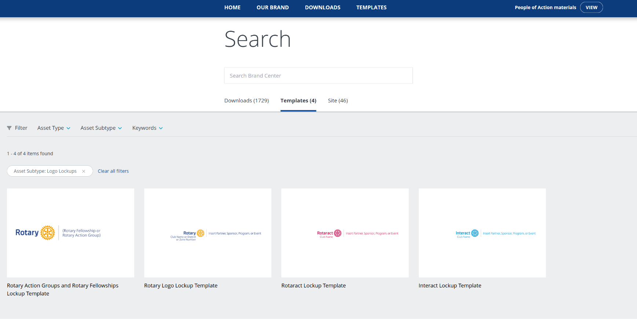

Примери – търсете!
Notes:
Търсенето се превърна в неразделна част от нашето ежедневие. Този глагол приел нов смисъл е силно приложим и тук,
Съветваме ви да не „ровите“ – направо „търсете“

Slide 90






С Brand Centre избягваме на грешки
Notes:
С бранд центъра все по-рядко ще се казва, че сте използвали логото неправилно,
Само няколко подсказки
Mark of Excellence – Опростено лого, Лого на РОтари
Лого на дистрикт, лого на дистрикт с тема, лого на клуб

Slide 91
Правилното използване на елементите на бранда
е като карането на автомобил – става лесно и автоматично,
когато свикнем.

